Slide 1
P002
主机工具
与 Python 环境
Windows x64 UCRT64 实操教程
主讲人：lizhaojun
Notes:
承接第一期的 UCRT64 与源码下载。本期从原生文件查版本，准备 SDK、主机工具、Windows Python 3.12.10、west 1.5.0 与源码根 .venv。完成标志是工具和包环境可以核验、下次可以恢复。CMake 配置、实际编译与新增板实验已独立放入 P011。
配套正文：learning/P01_zephyr_make_project/P002_主机工具与Python环境_Windows.md
资料分工：本PPT配合视频讲解关键关系和复习步骤；完整前提、安装分支、可复制命令、预期结果与恢复说明以同名Markdown为主。正文提供本章导航和视频与复习对照。正文：learning/P01_zephyr_make_project/P002_主机工具与Python环境_Windows.md。实验仍在G:/zephyr_practice/zephyr-main进行，Windows命令按UCRT64或PowerShell标识分别执行。

Slide 2
P002 · 主机工具与 Python 环境
P002—P005 分册路线 · 完成后进入 P003
本册先准备电脑上运行的命令，再建立源码根的 .venv。
已有 Python 按版本选择；缺少时才安装。
结果：工具可运行，Python 与 west 使用同一虚拟环境。
01 主机工具
与 .venv
02 SDK
与编译器
03 CMSIS/HAL
选择下载
04 模块路径
交给工程
→
→
→
阅读标色： 变量 / 参数 文件 / 路径 接口函数 终端命令
2
Notes:
对应正文：P002—P005 分册路线 · 完成后进入 P003。实验源码根 G:/zephyr_practice/zephyr-main。
本册先准备电脑上运行的命令，再建立源码根的 .venv。
已有 Python 按版本选择；缺少时才安装。
结果：工具可运行，Python 与 west 使用同一虚拟环境。
完整正文：learning/P01_zephyr_make_project/P002_主机工具与Python环境_Windows.md
源码基线：Zephyr 25c8f4a23988dd3b2cfb463613622738298c2d6c；SDK 1.0.1。
模块接口：https://docs.zephyrproject.org/latest/develop/modules.html#integrate-modules-in-zephyr-build-system
实际调用代码：https://github.com/zephyrproject-rtos/zephyr/blob/25c8f4a23988dd3b2cfb463613622738298c2d6c/cmake/modules/zephyr_module.cmake
SDK 架构映射：所用 SDK 原有 cmake/zephyr/gnu/target.cmake；Zephyr 的 cmake/compiler/gcc/target_arm.cmake 选择 CPU/FPU 参数。

Slide 3
默认使用 UCRT64，特定步骤切换终端
本期准备顺序与终端边界
操作 | 本教程使用的终端
普通下载、摘要校验与解压 | UCRT64，延续 Linux 命令习惯
Python、venv、版本与工程命令 | UCRT64，按具体操作说明执行
Zephyr 官方指定的 Windows 工具安装 | 按官方 PowerShell 下载和安装方式
SDK 的 setup.cmd | 切到 PowerShell 运行，结束后回 UCRT64
Ubuntu 22.04 | 原生 Linux Bash 和 setup.sh
3
Notes:
对应正文：P002_Windows，本期准备顺序与终端边界
默认使用 UCRT64 Bash，保持 Linux 命令习惯；仅 Zephyr 官方指定的 PowerShell 下载/安装步骤及 setup.cmd 等 Windows 专用脚本切换到 PowerShell，其他操作保持 UCRT64。切换时重新进入指定目录，临时变量互不继承。
对应正文：本期准备顺序与终端边界
官方文件、教程自建文件与生成产物按本页说明区分。

Slide 4
先区分程序、源码和接入规则
2.1 · 工具安装在前，固件源码依赖在后
对象 | 给谁用 / 怎样进入工程
Python、CMake、Ninja | Windows 主机运行；按 PATH 或显式路径找到
SDK 内目标工具链 | 主机运行，生成 Arm 机器码；由 SDK 根选择
CMSIS 与 HAL/DDL | 供固件源码使用；由 module.yml 和 CMake 接入
板、SoC 与驱动适配 | 决定硬件与调用关系；P011 才新增
4
Notes:
对应正文：P002_Windows，2.1 · 工具安装在前，固件源码依赖在后
官方文件、教程自建文件与生成产物按本页说明区分。

Slide 5
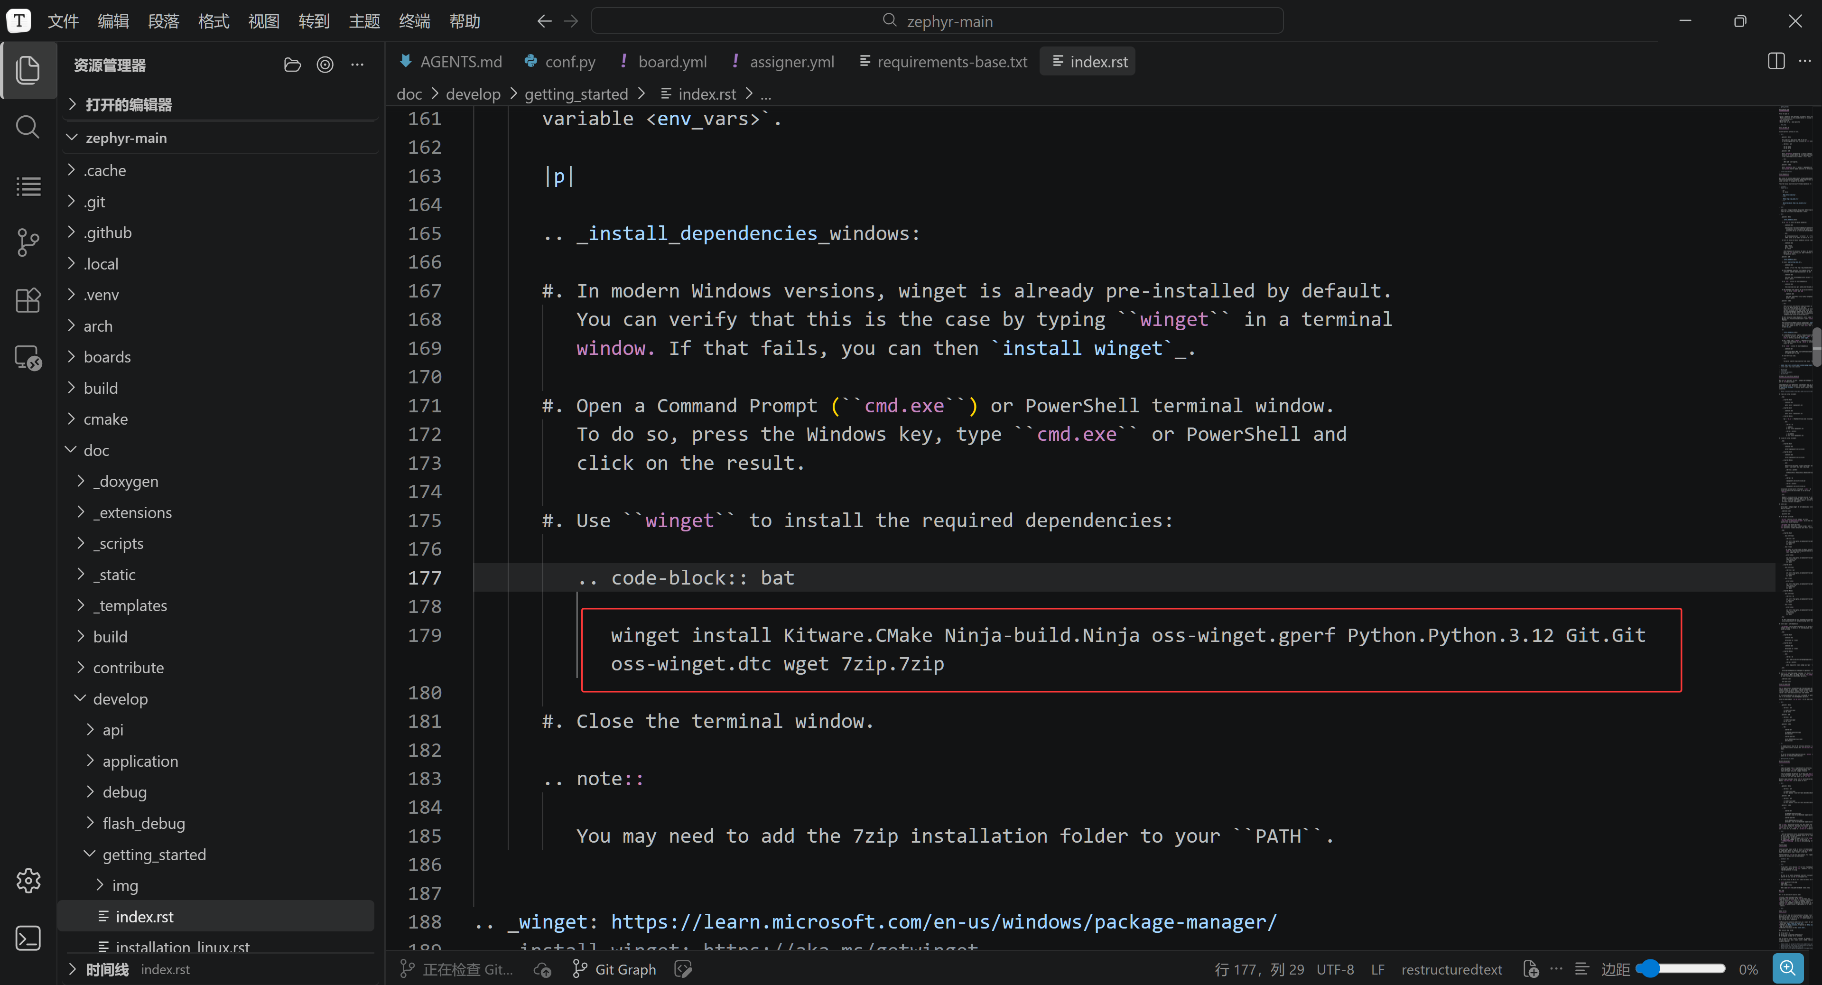
安装依据：当前源码的 Windows 指南
2.1.1 · 先准备电脑上的工具
先读：
doc/develop/getting_started/index.rst。
Windows 主机工具使用官方 winget 清单。
本教程固定 Python 3.12.10，单独使用官方安装器。
源码更新后重查工具清单、最低版本与 requirements。
5
Notes:
对应正文：learning/P01_zephyr_make_project/P002_主机工具与Python环境_Windows.md
2.1.1 · 先准备电脑上的工具
来源：https://docs.zephyrproject.org/latest/develop/getting_started/index.html 。以当前实验源码对应文档为准。Windows 安装命令在 PowerShell 或 cmd.exe 运行，后续回到 UCRT64。
命令在正文指定的 G 盘实验目录执行；原生接口与教程变量依正文区分。

Slide 6
先安装官方主机工具
2.1.1_按官方 Windows 步骤安装主机工具
# Windows PowerShell 或 cmd.exe；本教程固定 Python 时使用。
winget --version
winget install Kitware.CMake Ninja-build.Ninja oss-winget.gperf Git.Git \
oss-winget.dtc wget 7zip.7zip
教程固定 Python 3.12.10，所以此处省略 winget 的 Python 项；下一阶段单独安装。
上面如果你本地有git，有7-zip，如果没有加入系统path（设置界面搜索框，搜索“编辑系统环境变量”），那么用winget下载的话就可能造成重复下载或者环境变量里面找不到对应的工具。git基本都会点击加入系统path（不过可能会有重复下载冲突），不过7-zip可能不会加入（造成重复下载），处理方式就是把你下载安装的zip放到系统path里面，让系统可以找到它们。
winget并列下载的时候，只要有一个没有安装成功，后面排队的软件都不会下载，注意你当前系统有这些工具提示冲突的话，就把后面排队的工具手动下载以下，绕开这些错误下载软件。
完整命令：P002_Windows/2.1.1-02.txt
6
Notes:
对应正文：P002_Windows，2.1.1_按官方 Windows 步骤安装主机工具
# Windows PowerShell 或 cmd.exe；本教程固定 Python 时使用。
winget --version
winget install Kitware.CMake Ninja-build.Ninja oss-winget.gperf Git.Git oss-winget.dtc wget 7zip.7zip
完整操作单元：../commands/P002_Windows/2.1.1-02.txt
官方文件、教程自建文件与生成产物按本页说明区分。

Slide 7
工具安装后的检查
工具 | 职责 | 验证命令
CMake | 生成构建规则 | cmake --version
Ninja | 调度编译和链接 | ninja --version
dtc | 处理设备树数据 | dtc --version
gperf | 生成关键字查找代码 | gperf --version
7-Zip | 解压 SDK 归档 | 7z i
路径核对：type -a cmake ninja dtc gperf 7z
7
Notes:
安装后重开UCRT64，用type -a和版本命令核对实际Windows程序。不预设来自/ucrt64/bin：该目录可能覆盖Windows PATH上刚装的同名工具。7-Zip可能需手工加入安装目录。Windows路径输入转换方法见正文2.1.1与主机工具与官方安装来源1.2。
依据：当前源码根 doc/develop/getting_started/index.rst 的 Windows 分支；2026-10-05 核对修订25c8f4a23988dd3b2cfb463613622738298c2d6c。https://docs.zephyrproject.org/latest/develop/getting_started/index.html

Slide 8
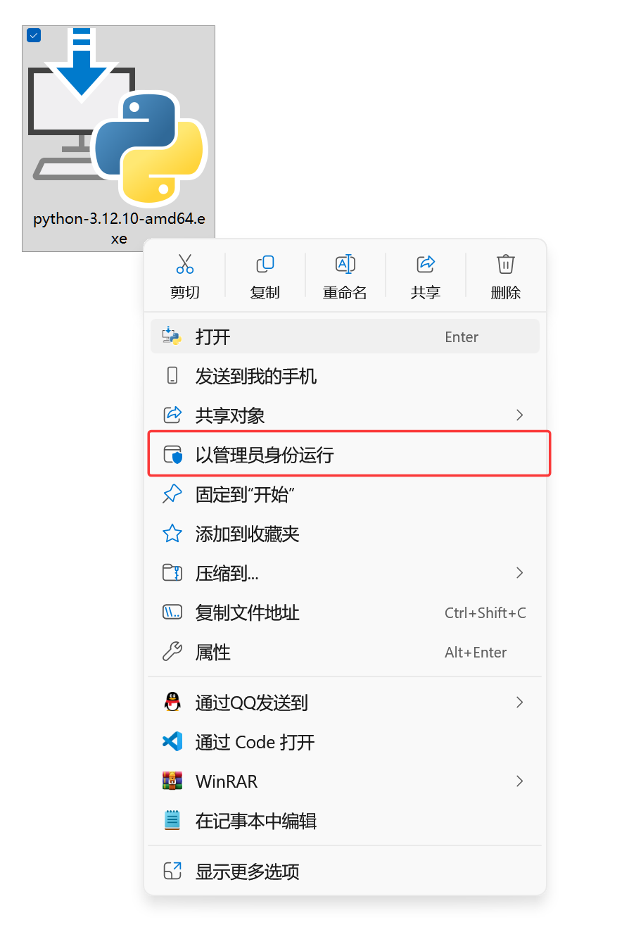
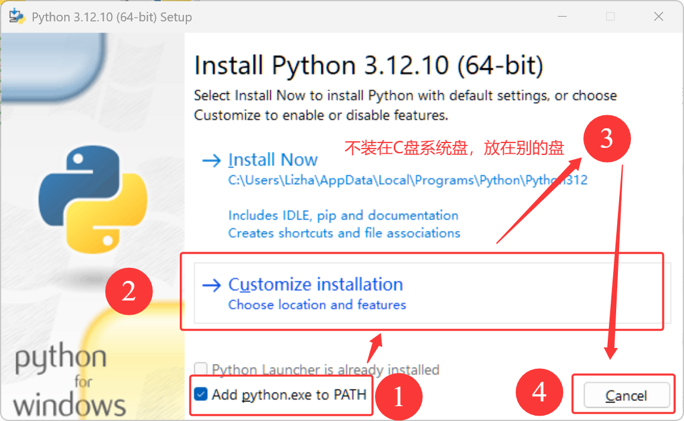
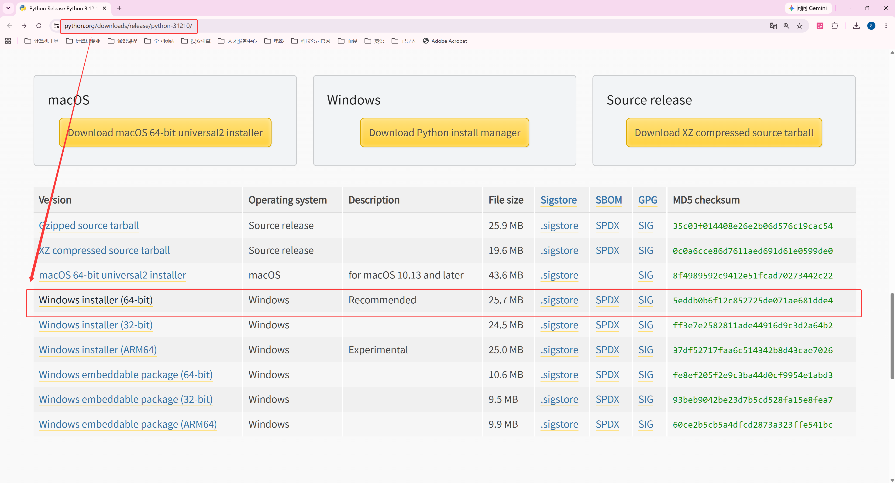
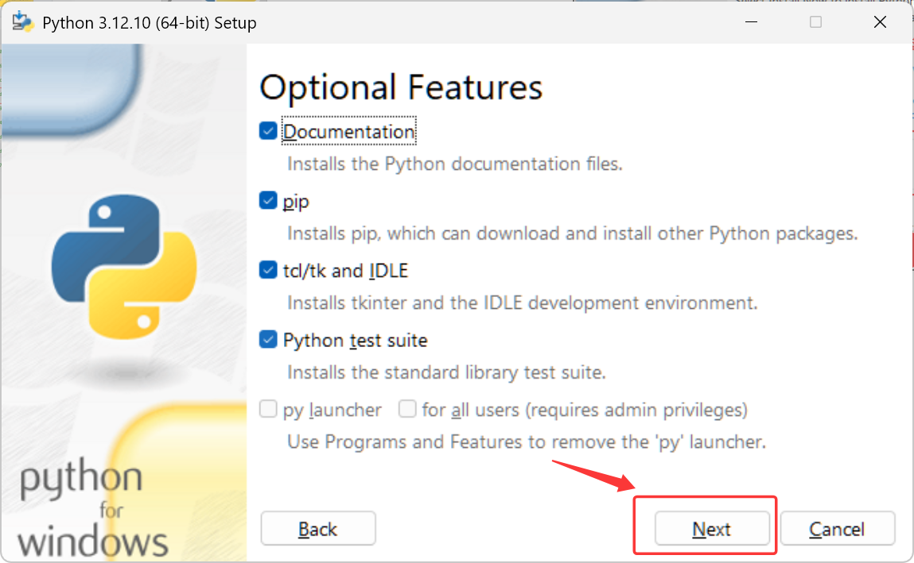
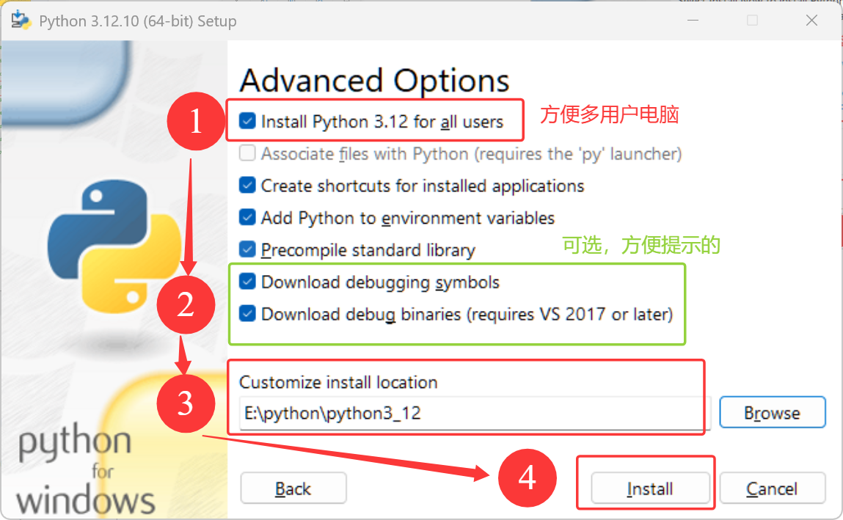
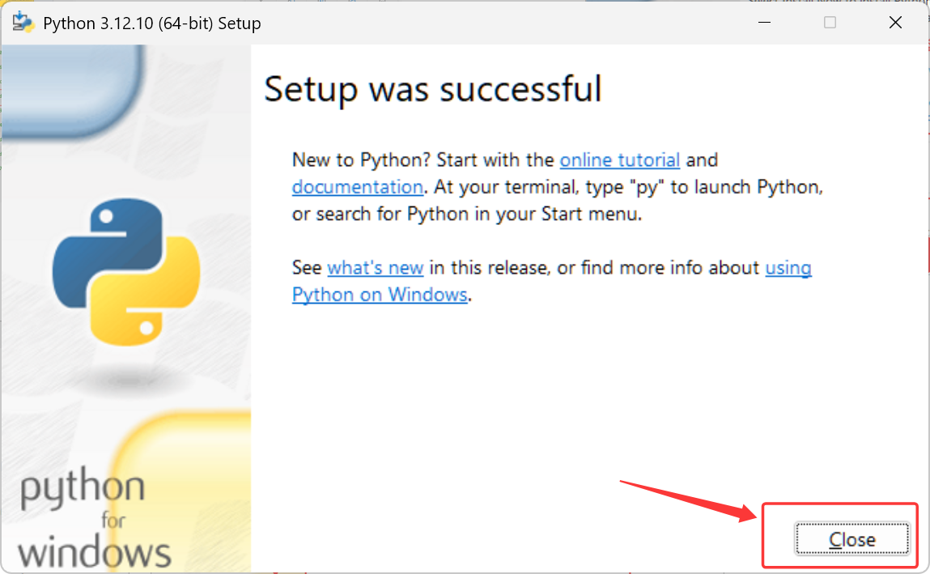
Windows Python 安装包
8
Notes:
Windows 图形安装方式：从 Python 3.12.10 发行页选择 Windows installer (64-bit)，自定义目录并保留 pip。
截图中的 E:\python\python3_12 是作者所选目录。
Add python.exe to PATH 控制命令查找，Python Launcher 提供 py；二者作用不同。图中的下载调试符号、调试二进制是可选组件，Zephyr 主线不要求勾选。安装后重开 UCRT64；即使 py 已可用，也继续检查 python 的 PATH。
本页与随后 UCRT64 命令安装二选一，不重复安装同版本。
配套正文：learning/P01_zephyr_make_project/P002_主机工具与Python环境_Windows.md
https://docs.python.org/3.12/using/windows.html#installation-steps
python 3.12.10下载地址：https://www.python.org/downloads/release/python-31210/

Slide 9
缺少安装器时才用 UCRT64 下载
2.1.3 · Windows 官方 Python 安装器
# Windows UCRT64；仅在没有官方 3.12.10 安装器时下载。
mkdir -p /g/zephyr_practice/downloads
cd /g/zephyr_practice/downloads
curl -fL https://www.python.org/ftp/python/3.12.10/python-3.12.10-amd64.exe \
-o python-3.12.10-amd64.exe
已有安装器就核对来源并复用；已安装 3.12.10 就跳过。
下载目录只保存安装文件，不是 Python 的安装位置。
完整命令：P002_Windows/2.1.3-01.txt
9
Notes:
对应正文：P002_Windows，2.1.3 · Windows 官方 Python 安装器
默认使用 UCRT64 Bash，保持 Linux 命令习惯；仅 Zephyr 官方指定的 PowerShell 下载/安装步骤及 setup.cmd 等 Windows 专用脚本切换到 PowerShell，其他操作保持 UCRT64。切换时重新进入指定目录，临时变量互不继承。
对应正文：2.1.3 · Windows 官方 Python 安装器
完整操作单元：../commands/P002_Windows/2.1.3-01.txt
官方文件、教程自建文件与生成产物按本页说明区分。

Slide 10
从 UCRT64 启动官方 Python 安装器
2.1.3 · 图形安装的替代路线
# Windows UCRT64；官方安装器已完整下载，尚未安装该版本。
cd /g/zephyr_practice/downloads
MSYS2_ARG_CONV_EXCL='*' ./python-3.12.10-amd64.exe \
/passive InstallAllUsers=0 PrependPath=1 \
Include_pip=1 Include_launcher=1 InstallLauncherAllUsers=0 Include_test=0
本条沿用已有 UCRT64 操作方式；安装到 Windows 默认用户位置。
安装成功后新开 UCRT64，再选版本和激活 .venv。
完整命令：P002_Windows/2.1.3-02.txt
10
Notes:
对应正文：P002_Windows，2.1.3 · 图形安装的替代路线
默认使用 UCRT64 Bash，保持 Linux 命令习惯；仅 Zephyr 官方指定的 PowerShell 下载/安装步骤及 setup.cmd 等 Windows 专用脚本切换到 PowerShell，其他操作保持 UCRT64。切换时重新进入指定目录，临时变量互不继承。
对应正文：2.1.3 · 图形安装的替代路线
完整操作单元：../commands/P002_Windows/2.1.3-02.txt
官方文件、教程自建文件与生成产物按本页说明区分。

Slide 11
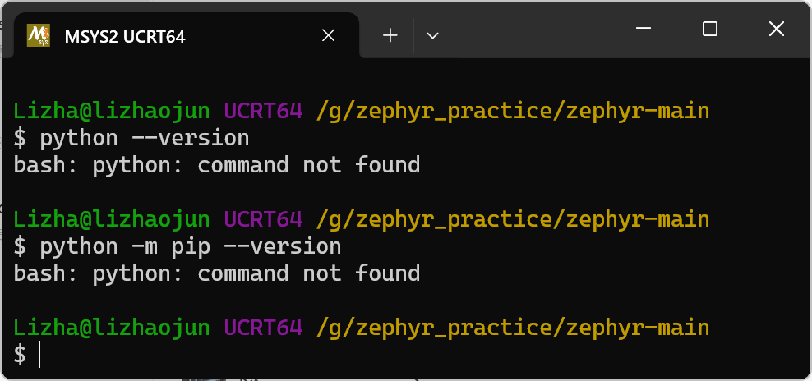
未安装 Launcher 时的分支
2.1.4 · py 不存在，但 python 已可执行
# Windows UCRT64；任意目录；
# 只用于 py 不存在但 python 可执行的分支。
python --version
python -m pip --version
py -3.12 --version
py -3.12 -m pip --version
输出也是 3.12.10 时，可用 python -m venv .venv 创建环境。
若版本不符或两个命令都缺失，重开终端并在安装器中检查 Launcher/PATH。
完整命令：P002_Windows/2.1.4-02.txt
11
Notes:
对应正文：P002_Windows，2.1.4 · py 不存在，但 python 已可执行
https://docs.python.org/3.12/using/windows.html
https://docs.python.org/3.12/library/venv.html
完整操作单元：../commands/P002_Windows/2.1.4-02.txt
官方文件、教程自建文件与生成产物按本页说明区分。

Slide 12
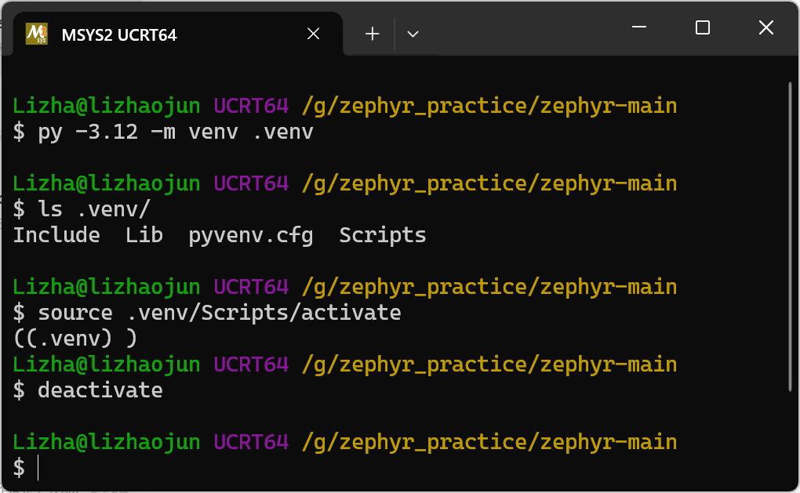
py 与 python 的使用阶段
2.1.4 · 选择版本与使用项目环境
py -3.12 按版本找到基础解释器，不需要手写它的安装位置。
创建虚拟python环境：
py -3.12 -m venv .venv
激活python环境：
source .venv/Scripts/activate
退出python虚拟环境：
deactivate
激活后统一使用 python，它会选择项目 .venv。
安装项目依赖时使用 python -m pip，避免带版本的 py 选回基础解释器。
12
Notes:
对应正文：P002_Windows，2.1.4 · 选择版本与使用项目环境
https://docs.python.org/3.12/using/windows.html
https://docs.python.org/3.12/library/venv.html
官方文件、教程自建文件与生成产物按本页说明区分。

Slide 13
Python 依赖的安装位置
取得的源码 | Python 环境 | 依赖入口
上游 Zephyr | 在源码根创建 .venv | scripts/requirements-base.txt
后续测试实验 | 在同一环境补充依赖 | 按任务选择依赖清单
工具包存放在 .venv，SDK 保持在源码仓库外
本期使用 Windows Python，激活脚本位于 Scripts/activate
13
Notes:
SDK 中的编译器可以运行，不会自动给 Python 装库。虚拟环境隔离包安装目录。读者在 G:/zephyr_practice/zephyr-main 创建并使用 .venv。后续实验按任务补充测试或调试依赖，环境与构建脚本在后续章节创建之后再使用。
配套正文：learning/P01_zephyr_make_project/P002_主机工具与Python环境_Windows.md

Slide 14
首次创建项目 .venv
2.2.1 · 源码根；已核对基础 Python 3.12.10
# 当前位置：上游 Zephyr 源码根目录；终端：UCRT64。
py -3.12 -m venv .venv
source .venv/Scripts/activate
python --version
python -m pip --version
已有 .venv 则按第 12 页激活，不重复创建。
从这一页之后，项目命令统一使用 python。
完整命令：P002_Windows/2.2.1-02.txt
14
Notes:
对应正文：P002_Windows，2.2.1 · 源码根；已核对基础 Python 3.12.10
https://docs.python.org/3.12/using/windows.html
https://docs.python.org/3.12/library/venv.html
完整操作单元：../commands/P002_Windows/2.2.1-02.txt
官方文件、教程自建文件与生成产物按本页说明区分。

Slide 15
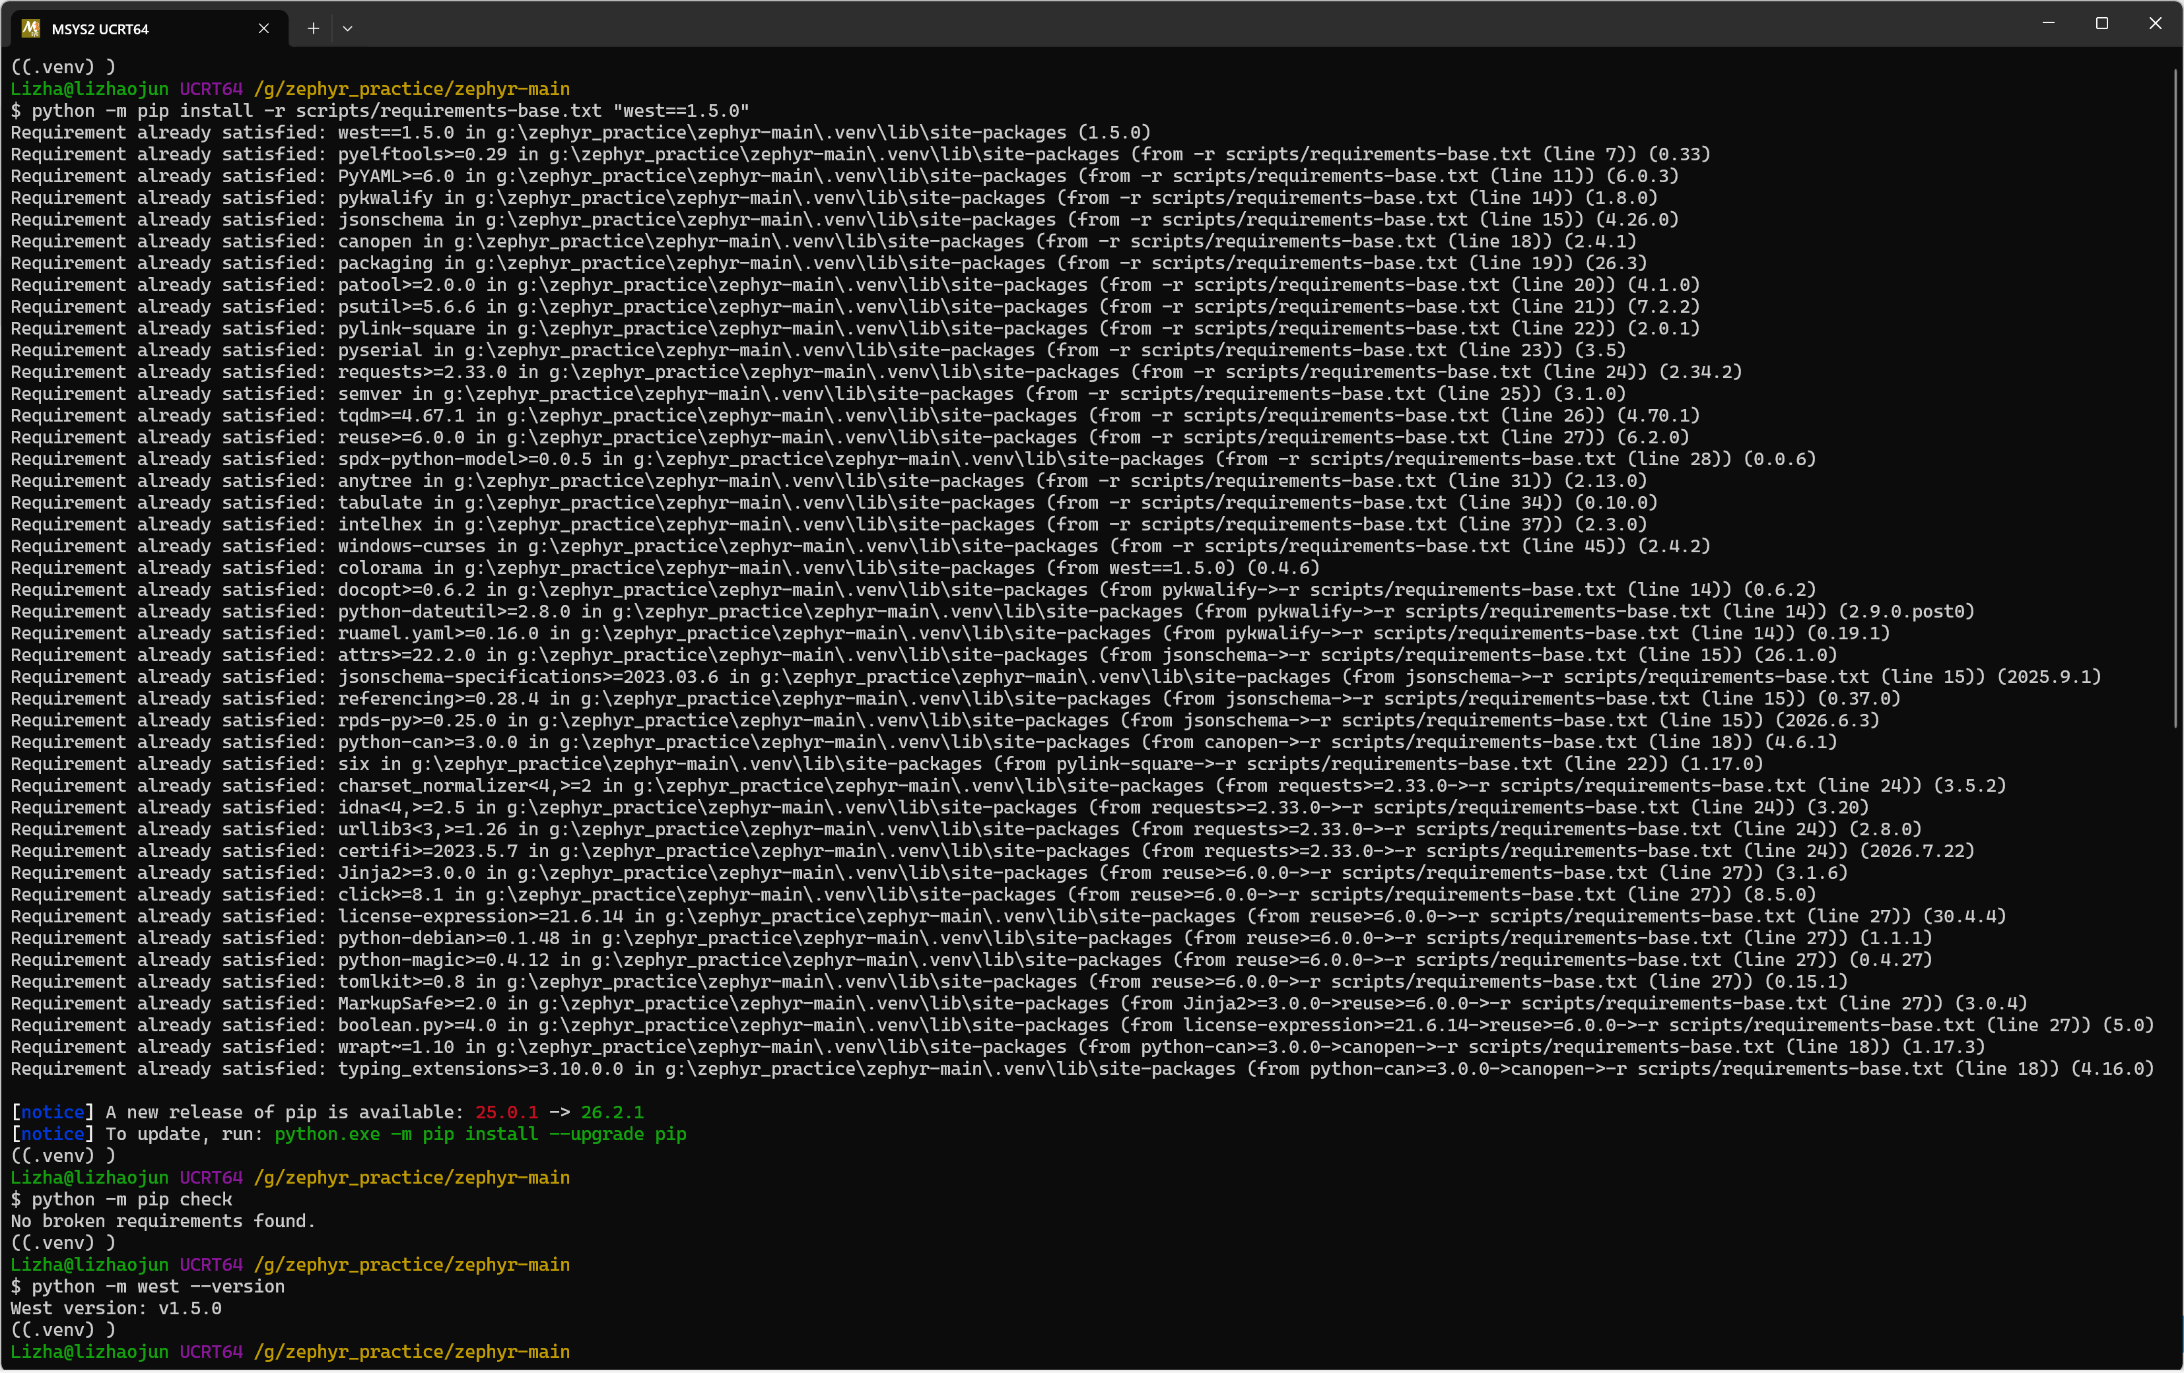
把依赖装进刚确认的 venv，按清单安装 Python 包
2.2.1_上一期下载的是上游_Zephyr_源码
# 当前位置：上游 Zephyr 源码根目录；终端：UCRT64，已激活 .venv。
python -m pip install -r scripts/requirements-base.txt "west==1.5.0"
python -m pip check
python -m west --version
requirements-base.txt 是 Zephyr 官方文件；
west 补丁号为教程选择。pip check 应无冲突。
接着阅读 P003 SDK，
然后准备 CMSIS/HAL 与模块。
完整命令：P002_Windows/2.2.1-03.txt
15
Notes:
对应正文：P002_Windows，2.2.1_上一期下载的是上游_Zephyr_源码
# 当前位置：上游 Zephyr 源码根目录；终端：UCRT64，已激活 .venv。
python -m pip install -r scripts/requirements-base.txt "west==1.5.0"
python -m pip check
python -m west --version
完整操作单元：../commands/P002_Windows/2.2.1-03.txt
官方文件、教程自建文件与生成产物按本页说明区分。

